Slide 2
Aftrap

Slide 3
Verwarming in kassen

Slide 4
Werking WKK

Slide 5
Werking WKK

Slide 6
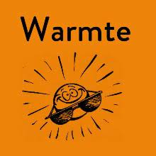
Werking WKK
Meestal worden warmte en elektriciteit gescheiden geproduceerd:
warmte wordt in een installatie geproduceerd, en elektriciteit in een andere.
Maar bij WKK worden warmte en elektriciteit tegelijk opgewekt, in één installatie

Slide 7
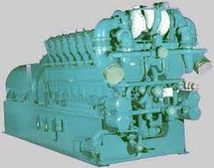
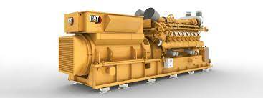
Werking WKK
Een WKK – installatie bestaat uit een motor, generator en warmtewisselaars: warmte en elektriciteit worden gelijktijdig opgewekt.
Het grote voordeel is dat de energie in de brandstof, bijvoorbeeld aardgas of biogas, dan veel beter wordt benut.
Er is tot 20 procent minder brandstof nodig om eenzelfde hoeveelheid warmte en elektriciteit te produceren

Slide 8
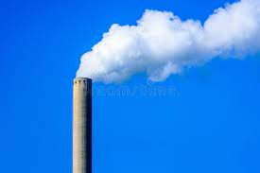
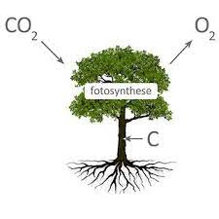
Warmtekrachtkoppeling (WKK) werkt als volgt
Het CO₂ dat vrijkomt bij de verbranding van de brandstof, en in de rook zit, hoeft evenmin verloren te gaan.
Om het CO₂ in de rook van de WKK voor bemesting te gebruiken, gaat de rook door een rookgasreiniger.
Die haalt er stoffen uit die ongewenst zijn, bijvoorbeeld omdat ze de groei van het gewas remmen. De rookgasgreiniger laat het CO₂ echter wel door.

Slide 9
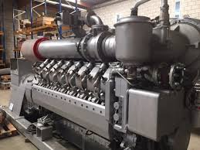
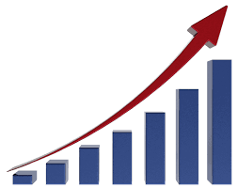
Rendement WKK
10 % van de totale elektriciteit productie in Nederland wordt opgewekt door de WKK’s in de tuinbouw.
Voor de glastuinbouwsector is WKK (Warmte Kracht Koppeling) de basis voor de energievoorziening.
Met een totaalrendement van meer dan 95% wordt voorzien in de vraag naar warmte, elektriciteit en CO_{2.}
Een goede gasketel in Nederland heeft een rendement van gemiddeld 85%

Slide 10
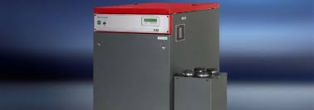
Elektrische ketel
Door steeds hogere aardgasprijzen is de sector naarstig op zoek naar alternatieven.
Omdat in Nederland steeds meer groene stroom wordt geproduceerd, neemt de onbalans (verschil tussen vraag en aanbod) op het elektriciteitsnet toe, waardoor stroom in tijden van overschot onder aantrekkelijke voorwaarden kan worden afgenomen.
Bedrijven die al over een warmtebuffer en een zware netaansluiting beschikken, kunnen daar handig op inspelen, verduurzamen, klimaatdoelen en een aanzienlijke kostenbesparing realiseren.

Slide 11
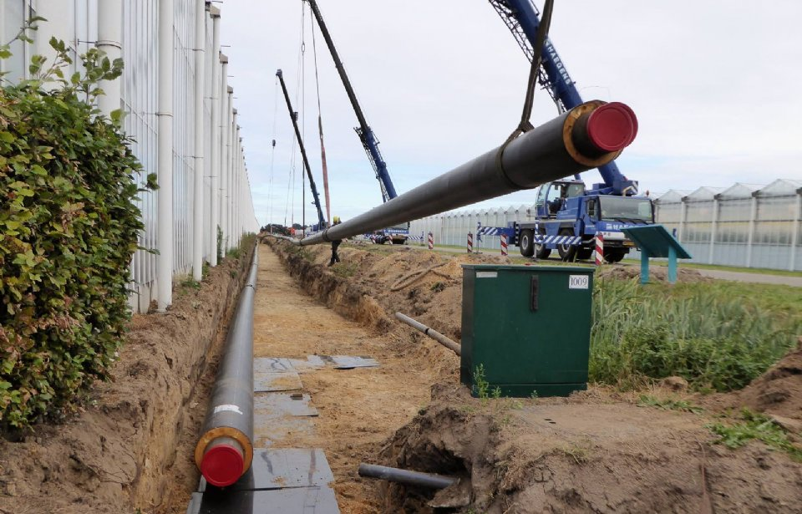
Geothermie
Aardwarmte is ondergrondse warmte in diepere aardlagen.
Aardwarmte, oftewel geothermie, is een belangrijk alternatief voor het gebruik van aardgas in de glastuinbouw.
in potentie kan aardwarmte de helft van de warmtebehoefte van de glastuinbouw dekken
Aardwarmtetoepassing in Nederland staat nog aan het begin van de ontwikkeling met ruim 20 gerealiseerde projecten (vrijwel allemaal in de glastuinbouw).

Slide 12
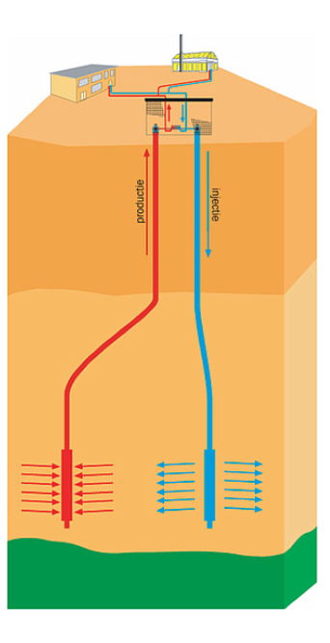
Geothermie
Geothermie vormt een duurzaam alternatief voor warmte uit fossiele brandstoffen, vooral in de glastuinbouw.
Vanuit een put pompen ze warm water van een diepte van 2 tot 3 kilometer uit de grond, waar de temperatuur 70 tot 90 graden Celsius is.

Slide 13
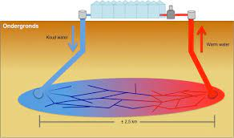
Geothermie
Een pomp brengt het warme water vanuit de put naar warmtewisselaars om de kassen te verwarmen.
Het afgekoelde water gaat via een tweede put terug de grond in, zodat het weer kan worden opgewarmd. Het water gaat dus niet verloren.

Slide 14
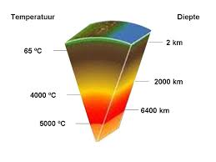
Geothermie
Nadat de glastuinbouw in 2008 de eerste aardwarmteinstallatie in gebruik nam, heeft het gebruik van geothermie een vlucht genomen.
Met een groei van 10 procent in 2020 bedraagt de jaarlijkse besparing van 176 miljoen kubieke meter aardgas en een reductie van de CO2-uitstoot met 333.000 ton.

Slide 15
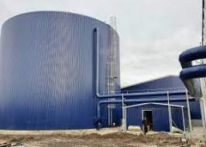
Elektrische ketel
Om pieken en dalen in groene elektriciteitsproductie door zon en wind snel te kunnen opvangen en om te zetten in nuttig te gebruiken energie, zal meer moeten worden geïnvesteerd in flexibiliteit en daar is de glastuinbouwsector een ideale partij voor.
De sector kan snel productiecapaciteit bijschakelen met de WKK of stroom afnemen met een elektrische ketel en ‘power’ omzetten naar warmte.
In de glastuinbouw beschikken veel kwekers over grote warmtebuffers, waarin de geproduceerde warmte eenvoudig kan worden opgeslagen en gedurende het grootste deel van het jaar (ook ‘s nacht in de zomermaanden) kan worden gebruikt in de kas.

Slide 16
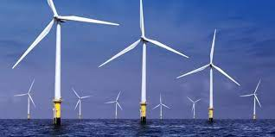
Elektrische ketel
Om een elektrische ketel van enig vermogen te installeren, is een forse netaansluiting nodig en al aanwezig op bedrijven die over warmte/kracht koppeling beschikken.
Vooral in het voorjaar en de zomerperiode, wanneer de vraag naar elektriciteit lager is en de productie van zon- en windenergie piekt, zien we steeds vaker dalende tot zelfs negatieve stroomprijzen op de spotmarkt.
Negatief betekent in dit verband dat de verbruiker geld toe krijgt voor de stroom die hij in het desbetreffende tijdslot inkoopt én afneemt!

Slide 17
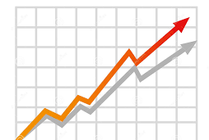
Elektrische ketel
Een elektrische ketel heeft nog veel meer voordelen:
Eenvoudige te installeren,
Zeer hoog rendement,
Groot regelbereik,
Snel opschakelen bij warmtevraag,
Duurzaam
Lage onderhoudskosten.

Slide 18
Verwarming in kassen

Slide 19
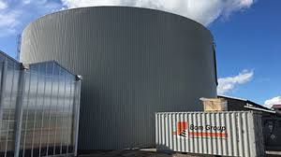
Warmtebuffer
Conventioneel buffersysteem
Een conventioneel buffersysteem is aangelegd om de buffer te gebruiken voor opslag van warmte die vrijkomt bij het CO₂-doseren.
Overdag tijdens het CO₂-doseren wordt de buffer geladen en ´s nachts als er geen CO₂, maar wel warmte nodig is dan wordt de buffer geleegd.

Slide 20
Warmte buffer

Slide 21
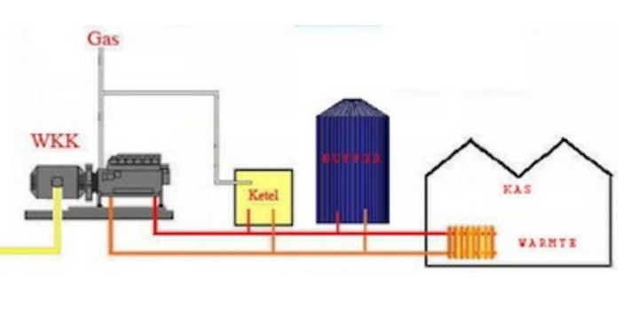
Warmtebuffer
Conventioneel buffersysteem
Gelijker tijd vullen van de buffer en warmte leveren vanuit de buffer is niet mogelijk. Er kan wel gelijker tijd warmte vanuit de ketel naar de kas en naar de buffer gaan.
Bij het ontladen van de buffer is het wel mogelijk warmte bij te leveren vanuit de ketel.
Als de temperatuur van het water uit de buffer niet hoog genoeg is dan zal de ketel warmte bij gaan leveren.

Slide 22
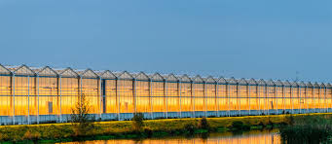
Centrale verwarming
Bij een centrale kasverwarming wordt er via buizen warm water afgevoerd naar de plekken waar warmte nodig is. Dat kan op een aantal verschillende manieren:
Grondverwarming
Bedverwarming
Gewasverwarming
Kasluchtverwarming
Tafelverwarming

Slide 23
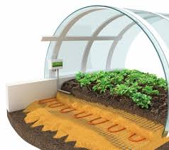
Grondverwarming
Zoals de naam al doet vermoeden, wordt bij grondverwarming de kas verwarmd via de grond.
Dit gaat via buizen die zich onder de grond bevinden. Omdat de buizen vatbaar zijn voor mest en organische stoffen, zijn deze buizen gemaakt van polytheen.
De maximale watertemperatuur bij grondverwarming is 40 graden.

Slide 24
Bedverwarming
In tegenstelling tot grondverwarming liggen de buizen bij bedverwarming niet onder, maar op de grond.
Hierdoor straalt de buis zowel naar boven als naar beneden warmte af. En dat is goed voor de wortels en het gewas zelf.
De maximale watertemperatuur is 40 graden.

Slide 25
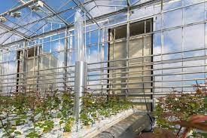
Buisverwarmingssystemen
Nadat het gebruik van kachels in de tuinbouw vanaf de 60-er jaren van de vorige eeuw steeds meer vervangen werd door ketelverwarming is het buisverwarmingssysteem het dominante verwarmingssysteem in de tuinbouw geworden.
De verwarmingsbuizen werden oorspronkelijk langs de poten van de kas gemonteerd, maar werden later op de grond geplaatst (vooral in de groenteteelt) of boven het gewas aan de tralie gehangen (vooral in de volveldse sierteelten of potplantenteelten).

Slide 26
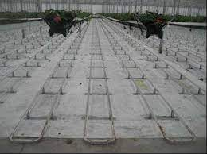
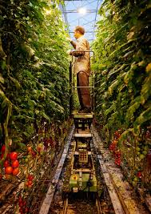
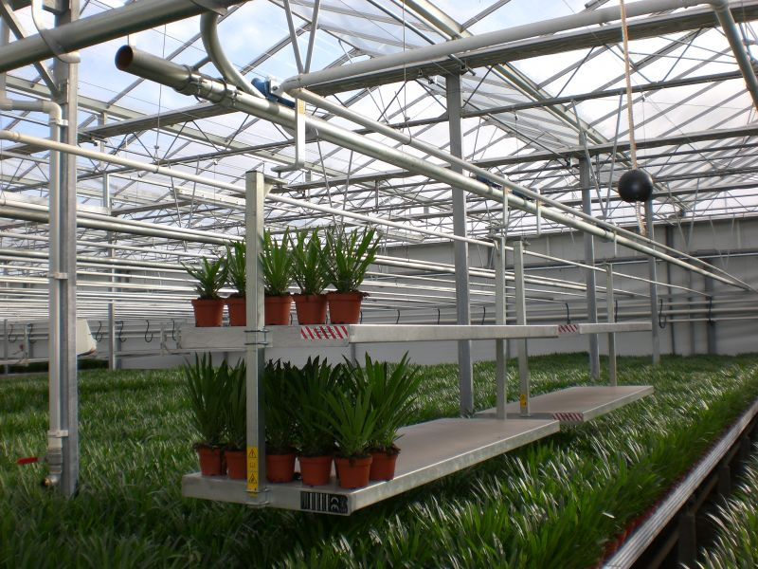
Buisverwarmingssystemen
Het buisverwarmingssysteem heeft nog een extra stimulans gekregen toen de slimme tuinder Jaap Zegwaard in de 70-er jaren het buisrailsysteem ontwikkelde, waardoor de verwarmingsbuis een dubbele functie kreeg.
Een verwarming en transport functie
Ook verwarmingsbuizen boven het gewas hebben vaak een monorail functie.

Slide 27
Buisverwarmingssystemen
Één verwarmingsgroep voor een buisrailnet heeft in een kas al gauw 50 strengen en de lengte van zo’n streng ligt in de regel tussen de 100 en 250 meter.
Een gemiddeld buisrailsysteem bevat daarmee rond de 13 km verwarmingsbuis per hectare.

Slide 28
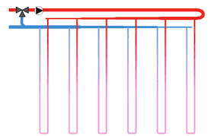
Tichelmannsysteem
Een kenmerkende eigenschap van een kasverwarmingssysteem is de toepassing van het Tichelmannsysteem in de aanvoer- en retourleiding.
Dit houdt in dat de diameter van de aanvoerleiding afneemt met de stroomrichting en de diameter van de retourleiding toeneemt met de stroomrichting.
Hierdoor is de stroomsnelheid van het water in de aanvoeren retourleiding min of meer constant, waardoor een min of meer homogene waterdrukverdeling wordt verkregen.

Slide 29
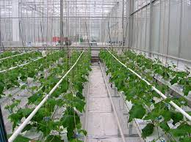
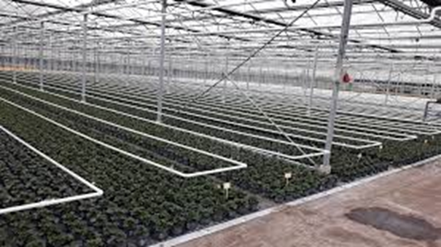
Gewasverwarming/hijsverwarming
Vaak hebben kassen naast het buisrail- of bovennet nog een tweede verwarmingsnet in het gewas
Bij gewasverwarming is er sprake van buizen die boven het gewas hangen. Dit wordt ook wel het groeibuizen of hijsverwarming (bij volveldsgebruik) genoemd.

Slide 30
Gewasverwarming/hijsverwarming
Hiervoor worden stalen en aluminium buizen van 25 mm gebruikt. Dit heeft als voordeel dat de buizen verwarmd kunnen worden tot een maximaal temperatuur van 50 graden.
Omdat de buizen dunner zijn ze sneller op temperatuur dan de dikke 51 mm buisrailbuizen

Slide 31
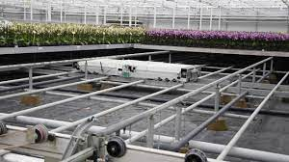
Tafelverwarming
Bij sommige teelten wordt er geteeld op tafels. Deze tafels zijn voorzien van aluminium steunen.
In het geval van tafelverwarming worden er polytheen buizen gebruikt om de aluminium steunen te verwarmen tot maximaal 70 graden.

Slide 32
Heteluchtkachel
Voor het verwarmen van een kas kan gebruik gemaakt worden van heteluchtkachels.
Dit gebeurt met name wanneer een complete warmte-installatie met een ketel financieel niet haalbaar is.
Heteluchtkachels bieden dan een goed en betaalbaar alternatief.

Slide 33
Heteluchtkachel
De heteluchtkachels zijn verkrijgbaar op aardgas, propaan, petroleum en diesel.
Echter, voor sommige teelten raden wij sterk af om diesel te gebruiken. Dit kan schadelijk zijn voor een gewas

Slide 34
Heteluchtkachel
De kachels bieden naast de mogelijkheid voor het verwarmen van de kas ook het voordeel dat er CO2 mee gedoseerd kan worden.
In situaties waarbij er relatief veel heteluchtkachels in de kas geïnstalleerd zijn, kan het bij koud weer echter voorkomen dat de kachels langdurig branden.

Slide 35
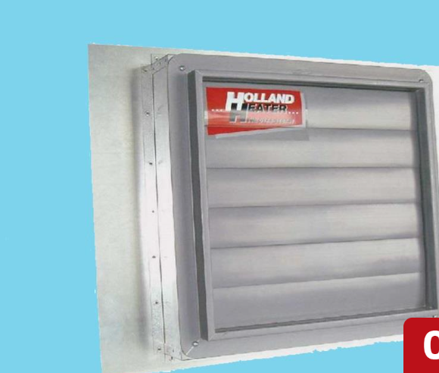
Heteluchtkachel
Om te voorkomen dat daarbij het CO2-niveau in de kas te hoog oploopt, worden vaak gevelventilatoren geplaatst.
Bij een maximum CO2-niveau worden de gevelventilatoren geactiveerd en blijft het CO2-niveau acceptabel.
Ook kan een extra buitenluchtaanzuiging op de kachel ervoor zorgen dat de kachel brandt op verse buitenlucht in plaats van op kaslucht.

